Slide 1
Проект «Весна – красна»
Воспитатель: Казакова Наталья Владимировна
Музыкальный руководитель: Алексеева Инна Георгиевна

Slide 2
Актуальность.
В наши дни, когда мир находится на грани экологической катастрофы, экологическое воспитание, как никогда, является одной из актуальных проблем современности. Необходимо помнить о том, что зачастую небрежное, а порой и жестокое отношение детей к природе объясняется отсутствием у них необходимых знаний. Именно на этапе дошкольного детства складывается начальное ощущение окружающего мира: ребенок получает эмоциональные впечатления о природе, накапливает представления о разных формах жизни. Таким образом, уже в этот период формируются первоосновы экологического мышления, сознания, экологической культуры, но только при одном условии – если взрослые, воспитывающие ребенка, сами обладают экологической культурой: понимают общие для всех людей проблемы и беспокоятся по их поводу, показывают маленькому человеку прекрасный мир природы, помогают наладить взаимоотношения с ним
Таким образом, возникшее противоречие, с одной стороны важность и необходимость ознакомления детей с экологической культурой, формирование у детей и их родителей системы экологических знаний и представлений, и с другой – отсутствие целенаправленной, систематической работы привели к выбору темы проекта.
Природа является неотъемлемой частью окружающей ребенка жизни; многообразие и красота явлений природы, растений и животных привлекают внимание, пробуждают чувства, предоставляют обширное поле деятельности для ума, проявления эмоций и активных действий. Непосредственная близость объектов природы дает возможность показать ребенку, как взаимодействуют человек и окружающая среда, как они зависят друг от друга.
Сезонные изменения в природе отражаются и на развитии интеллектуальных способностей. Живя в гармонии с природой, дети быстрее развиваются, формируется эмоциональная сфера, растут когнитивные способности.

Slide 3
Вид проекта: познавательно-творческий.
Тип проекта: краткосрочный
Участники: педагог, музыкальный руководитель, дети старшего дошкольного возраста, родители.
Возраст детей: 4-5 лет.

Slide 4
Проблема значимая для детей, на решение которой направлен проект:
Формирование элементарных представлений о весне. У детей не сформированы знания о весенних изменениях в живой и не живой природе. Дети не умеют сравнивать различные периоды весны, не воспитано заботливое отношение к пробуждающийся природе. У детей нет представления о первых цветах весны. Дети владеют небольшими знаниями о перелетных птицах, об их жизни в весенний период. Дети не умеют устанавливать простейшие связи между условиями наступающего времени года и поведения животных, птиц, состоянием растительности.

Slide 5
Цель проекта.
Расширить представления детей о весне.
Закрепить умение видеть красоту родной природы.
Задачи проекта:
Уточнить и систематизировать представления детей о весенних изменениях в природе.
Активизировать словарь детей понятиями из темы занятия.
Развивать стремление общаться со сверстниками в процессе деятельности.
Расширять знания детей о признаках весны, учить устанавливать простейшие связи между условиями наступающей весны.
Развивать познавательную активность, мышление, воображение, коммуникативные навыки, продуктивную деятельность, творческие способности, воспитание творческой инициативы, бережного отношения к окружающей среде.
Воспитывать бережное отношение к пробуждению природы, к ее отдельным явлениям.
Воспитывать уважительное отношение к ответам сверстников.
Способствовать формированию интереса детей к природе.

Slide 6
Ожидаемый результат:
Расширится кругозор детей о растительном мире, о мире живой природы и сезонных изменениях.
Дети смогут использовать полученные знания в художественно-эстетическом творчестве.
Расширятся знания детей о весне, ее признаках.
Пополниться словарный запас.

Slide 7
I этап подготовительный
подбор картин, иллюстраций, книг, стихов, загадок, звукозаписей.
Изготовление папок-раскладушек о времени года - весна (народные приметы, стихи, загадки и т. д.).
Консультации для родителей: «Экологическое воспитание детей в семье»,
«К нам весна шагает», «Весенний лед-источник повышенной опасности», «Весна идёт, весне дорогу»!

Slide 8
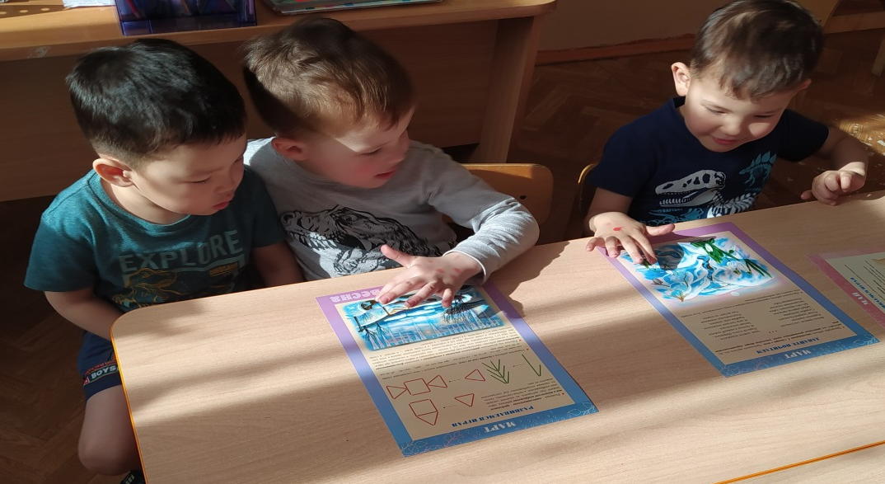
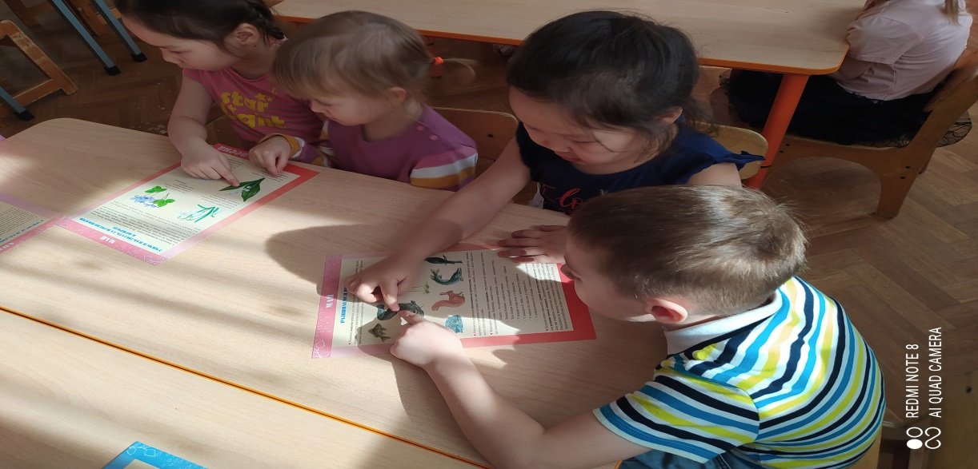
Этап реализации проекта Продукты детской деятельности:

Slide 9
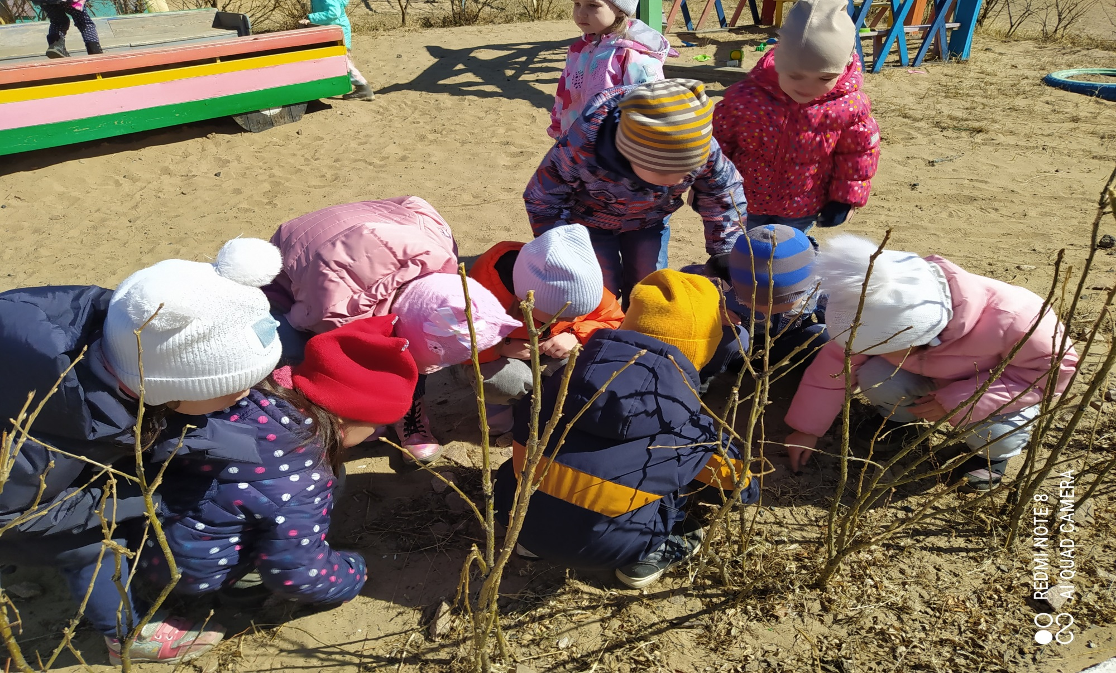
Продукты детской деятельности:

Slide 10
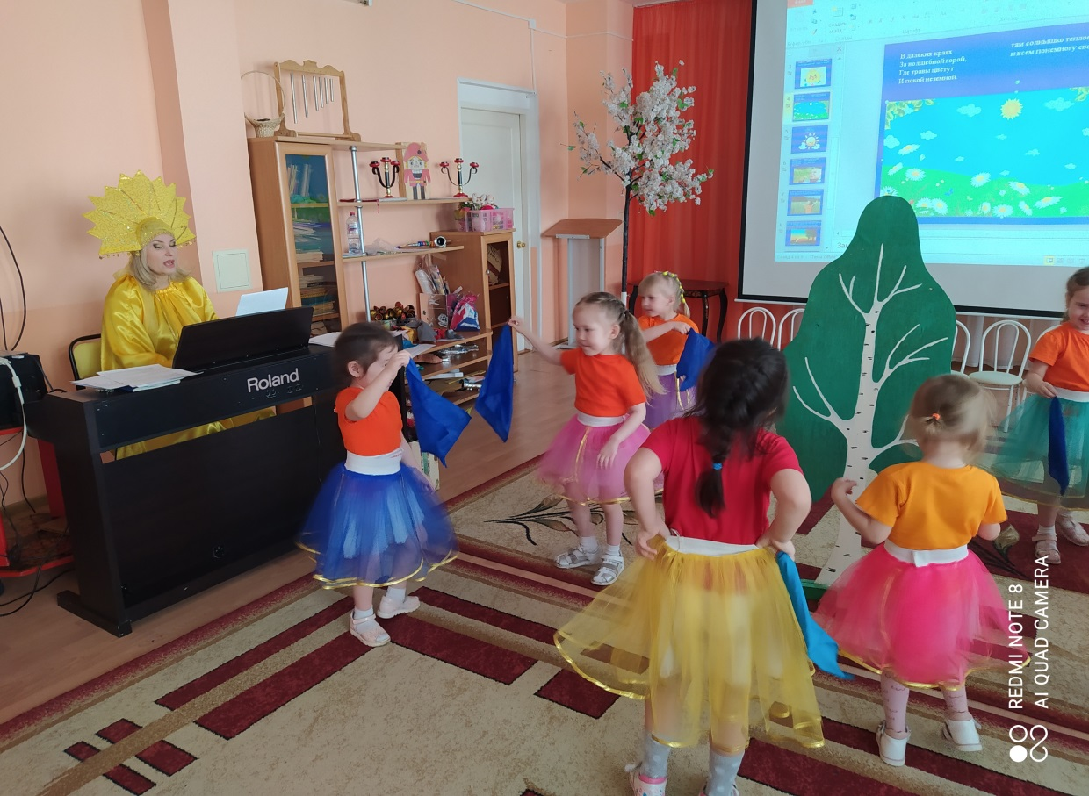
Заключительный этап:
В качестве итогового мероприятия было проведено развлечение с детьми «Весна - красна».

Slide 11
Результат:
В ходе работы по проекту, детям была интересна тематика проекта, они с удовольствием принимали участие во всех мероприятиях и образовательной деятельности. Дети научились выделять характерные сезонные изменения в природе, перечислять всех перелетных птиц. На протяжении всего проекта дети с большим любопытством рассматривали сюжетные картинки, вели наблюдение за деревьями и птицами. Во время трудовой деятельности дети часто делились своими впечатлениями не только с воспитателем, но и с родителями. А также между собой.
Содержание проекта и фотоотчеты отражают результаты наблюдений и проделанную работу детей.
Таким образом, проделанная в ходе проекта работа, дала положительный результат не только в познавательном, речевом, но и в социальном развитии детей.

